Slide 1
Об обеспечении сохранности автомобильных дорог регионального и межмуниципального значения Новосибирской области с использованием автоматических и передвижных пунктов весового контроля.
Начальник управления Чуманов М.В.
Государственное казенное учреждение Новосибирской области «Территориальное управление автомобильных дорог Новосибирской области»

Slide 2
В соответствие с приказом Минтранса Новосибирской области на а/д регионального и межмуниципального значения с 13 апреля по 17 мая 2020 года вводится временное ограничение движения транспортных средств с нагрузкой на ось более 5 тонн. При этом остаются транспортные коридоры для транзитного транспорта на участках а/д К 17-р «Новосибирск – Кочки – Павлодар» и К-24 «Новосибирск – аэр. Толмачево».

Slide 3
В соответствие с 44 ФЗ заключен государственный контракт на оказание услуг по взвешиванию транспортных средств на трех передвижных пунктах весового контроля. ППВК оснащены всем необходимым оборудованием и инструментами.
Подготовлены три площадки для проведения взвешивания на участках с наиболее интенсивным движением тяжеловесов.
1

Slide 4
Статистика работы ППВК прошлых лет
Ежегодно три передвижных пункта весового контроля отрабатывали по 12 600 ч/часов. В период паводка дежурство осуществлялось в усиленном режиме – круглосуточно.
2

Slide 5
Статистика работы за 2017-2019 по АПВГК
3

Slide 6
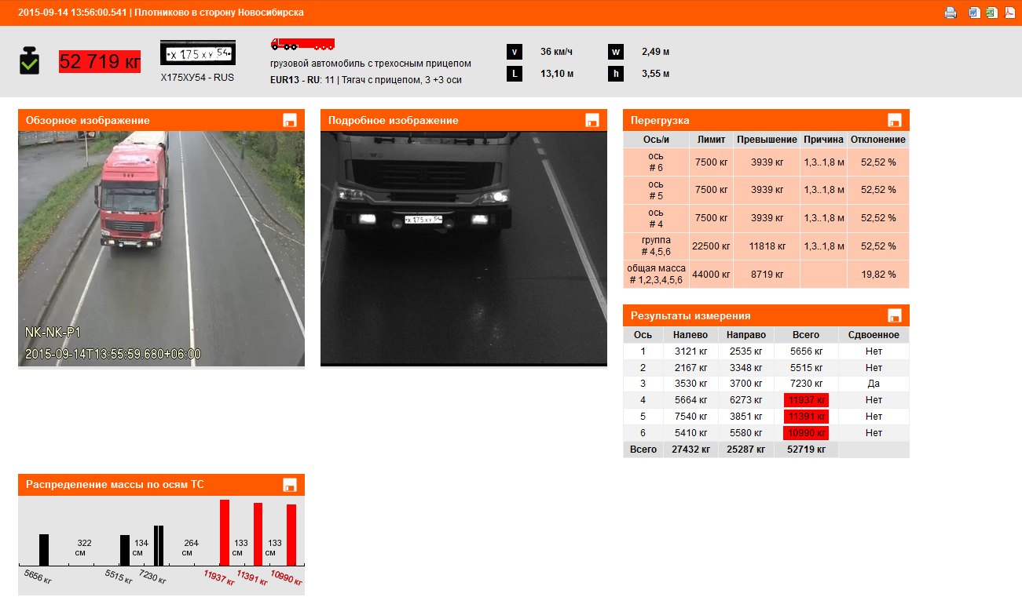
С 11.03.20 г. – информация о фиксации нарушений с АПВГК установленным порядком передается в сетевое хранилище ЦАФАПОДД ГИБДД ГУ МВД России по Новосибирской области по каналам защищенной сети «VipNet». Комплексы готовы к работе.
4

Slide 7
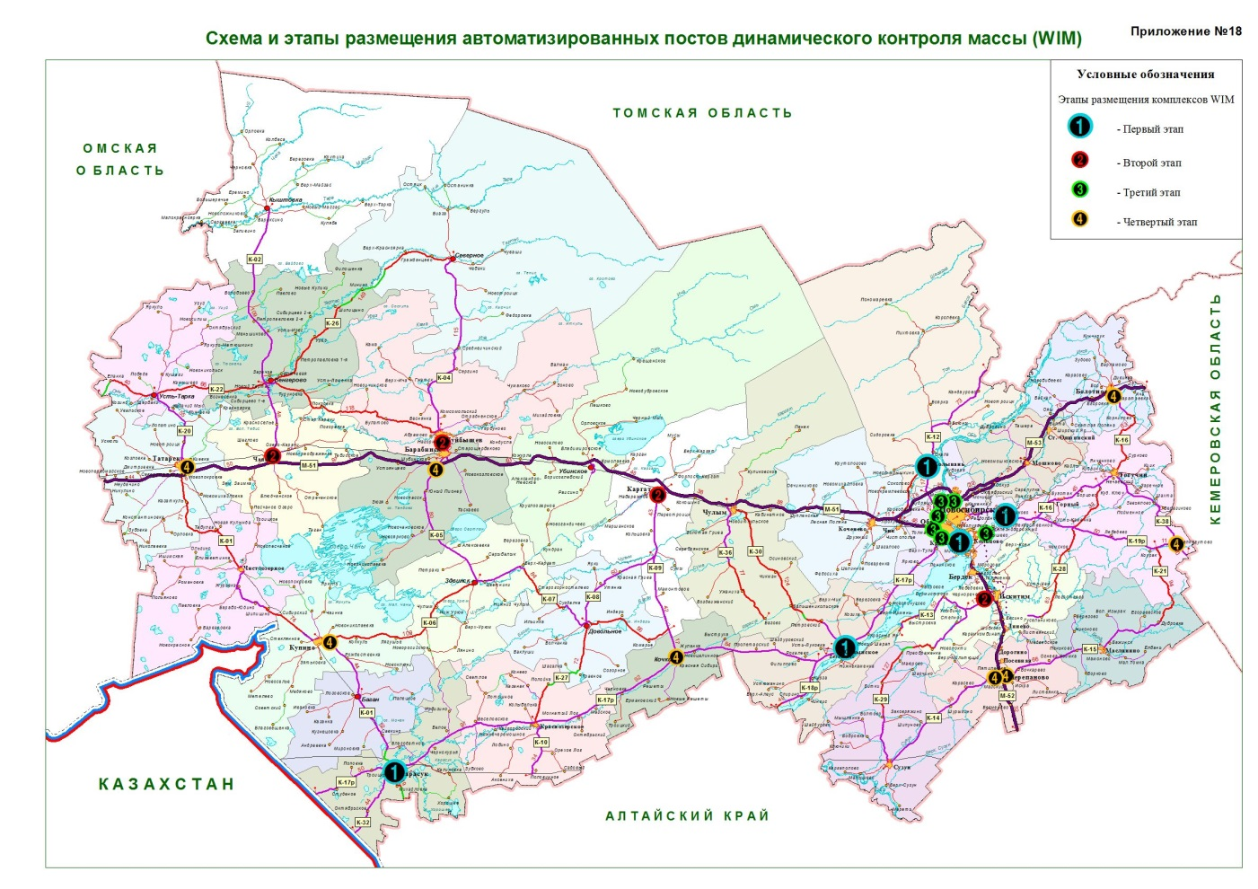
Схема размещения АПВГК на региональных и межмуниципальных а/д Новосибирской области в соответствие с Национальным проектом.
5

Slide 8
Спасибо за внимание

